Slide 1
聖公會呂明才中學 創科班（Little Makers Class）
S2 Unit 1：進階創科人 第二堂
深入認識弱勢社群
Understanding Vulnerable Groups in Depth

Slide 2
物資表 Materials List
情境角色卡（打印） × 每組 1 套
問卷設計工作紙 × 每人 1 張
訪問技巧筆記 × 每人 1 份
白板筆、記事貼 × 每組 1 套

Slide 3
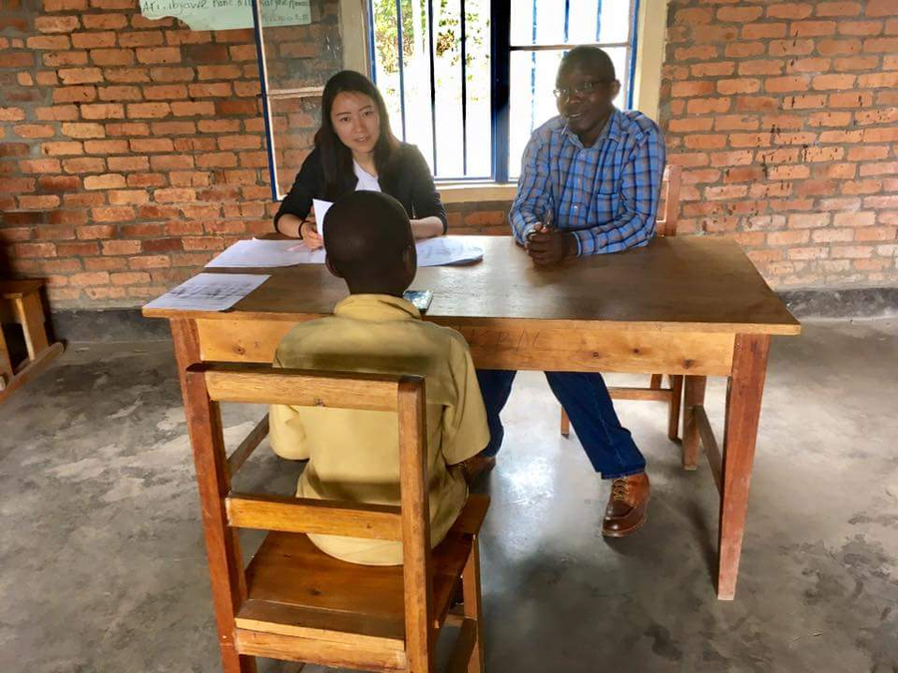
例子：錯誤示範與改良

Slide 4
本堂目標
Lesson objectives
• 列出有效訪問的四項技巧。
List four effective interview skills.
• 分辨開放式與封閉式問題，並改寫三條問題。
Distinguish open-ended from closed questions; rewrite three questions.
• 設計 ≥八條問題的訪問提綱（≥五條開放式，用詞具同理心）。
Design an interview outline: ≥8 questions, ≥5 open-ended, empathetic wording.

Slide 5
情境引入：問題出在哪裡？
Scenario: what went wrong?
• 訪問員一開口就問獨居長者：「你每個月靠什麼生活？」
Interviewer opens with: "What do you live on each month?"
• 長者即時沉默。
The elderly interviewee falls silent at once.
• 問題：開首觸及敏感經濟狀況；用詞直接；未先徵得同意、建立信任。
Problems: sensitive finances first; blunt wording; no consent or trust built.
• 訪問的目的：理解對方的需要，不是滿足好奇心。
Purpose of an interview: understand needs, not satisfy curiosity.

Slide 6
有效訪問的四項技巧
Four effective interview skills
• 一、提出開放式問題：多用「什麼」「怎樣」「為什麼」。
1. Open-ended questions: use "what", "how", "why".
• 二、專心聆聽：眼神接觸、點頭回應。
2. Listen attentively: eye contact, nodding.
• 三、不打斷對方說話。
3. Do not interrupt.
• 四、尊重私隱：先徵得同意，不追問不願談的事。
4. Respect privacy: consent first; don't press unwilling topics.

Slide 7
開放式 vs 封閉式問題
Open-ended vs closed questions
• 封閉式：答案狹窄（是／不是、數字）。例：「你覺得悶嗎？」
Closed: narrow answers (yes/no, numbers). E.g. "Do you feel bored?"
• 開放式：鼓勵詳細分享。例：「你平日喜歡做些什麼來打發時間？」
Open: encourages detailed sharing. E.g. "What do you enjoy doing to pass the time?"
• 了解需要、想法 → 用開放式；確認基本資料 → 用封閉式。
Understanding needs → open-ended; confirming facts → closed.

Slide 8
改寫示例
Rewrite example
• 「你覺得悶嗎？」→「你平日喜歡做些什麼來打發時間？」
"Do you feel bored?" → "What do you enjoy doing to pass the time?"
• 關鍵：把「是／不是」的提問，轉為邀請分享的提問。
Key: turn a yes/no question into an invitation to share.
• 避免引導性：「…你一定很少去吧？」→「你平時會去嗎？通常做些什麼？」
Avoid leading: "…you must rarely go, right?" → "Do you usually go? What do you do there?"

Slide 9
問卷設計原則
Questionnaire design principles
• 由淺入深排列：先輕鬆話題，再深入。
General → specific: start light, then deeper.
• 避免引導性問題：不把立場藏在問題裡。
No leading questions: don't embed your view.
• 用詞簡單清晰，避免術語。
Simple, clear wording; no jargon.
• 問題不在多：精簡深入 > 大量淺層。
Fewer, deeper > many shallow.

Slide 10
訪問倫理
Interview ethics
• 先徵得同意；對方可拒絕或跳過問題。
Seek consent; interviewee may decline or skip.
• 不追問傷痛經歷。
Don't probe painful experiences.
• 保護私隱：不記錄、不拍攝個人資料。
Protect privacy: don't record/photograph personal data.
• 避免刻板印象：每個人都是獨立個體。
Avoid stereotypes: every person is an individual.
• 真實探訪須有教師陪同。
Real visits: teacher must accompany.

Slide 11
分組活動
Group task
• 兩人一組：輪流扮演訪問者／受訪者，五分鐘訪問練習＋互相回饋。
Pairs: role-play interviewer/interviewee, 5-min practice + feedback.
• 四人一組：設計 ≥八條問題（≥五條開放式）。
Groups of four: design ≥8 questions (≥5 open-ended).
• 用自我檢查清單檢查：開放式？引導性？會令對方難受？
Self-check: open-ended? leading? upsetting?

Slide 12
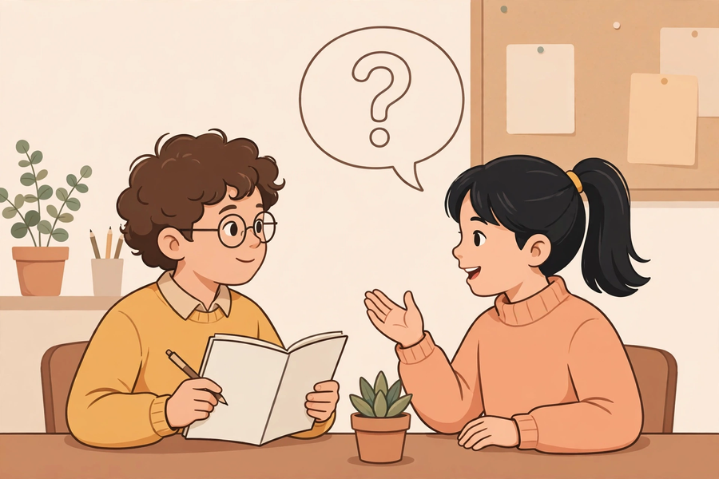
分組活動：設計訪問提綱

Slide 13
總結
Summary
• 四技巧：開放式問題、專心聆聽、不打斷、尊重私隱。
Four skills: open questions, listening, no interrupting, privacy.
• 倫理：同意、尊重、保護私隱、反刻板印象。
Ethics: consent, respect, privacy, anti-stereotype.
• 課業：完成訪問提綱（8 條＋設計用意）＋訪問一位家人（150 字＋體會）。
Assignments: interview outline (8 Qs + purposes) + interview a family member (150 words + reflection).
• 下一堂：從同情到同理。
Next: from sympathy to empathy.

